Slide 1
RecyclerView רשימה מעוצבת
חגית כהן

Slide 2
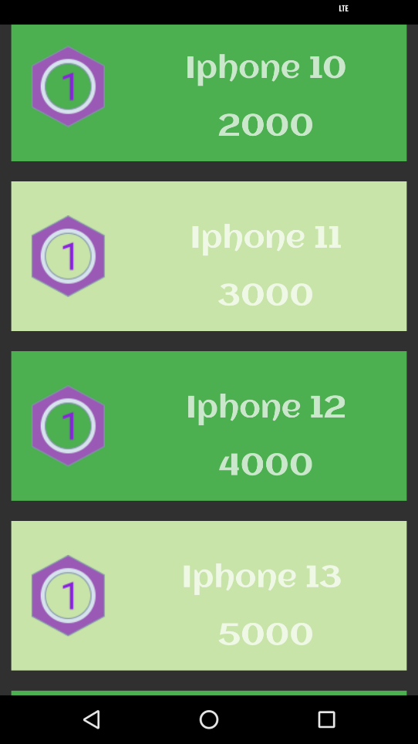
RecyclerView – הרעיון הכללי
RecyclerView - פקד של אנדרואיד המאפשר להציג רשימה של איברים.
רשימה זו עשויה להתעדכן בזמן ריצה – הוספת / מחיקת איברים.
כמו כן, ניתן לבחור פריט מתוך רשימה וכן הלאה.
כל איבר ברשימה יכול להכיל מספר ערכים
ברשימת שיאים: שם שחקן, תמונה, ניקוד...
נוכל להגדיר לכל איבר הן פעולה אחרי לחיצה רגילה, והן עבור לחיצה ארוכה.

Slide 3
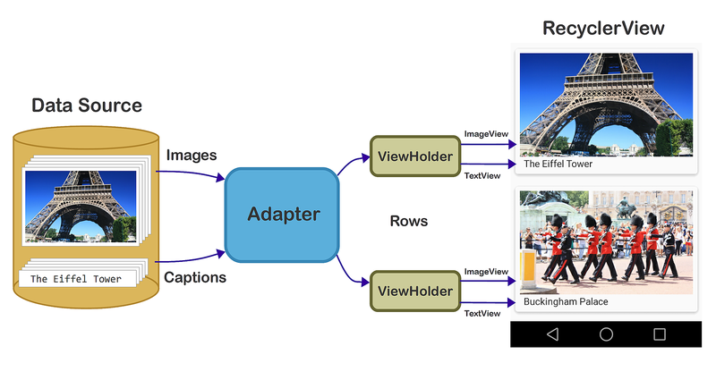
רעיון כללי
רשימה
מתאם
תצוגת רשימה

Slide 4
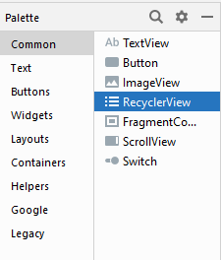
שלב 1 - עיצוב ה Layout
פרוייקט חדש או מסך חדש בפרוייקט קיים.
נבחר RecyclerView
כמובן שיש לתת לכל אחד מהאלמנטים מזהה - ID
נגדיר רכיב תצוגה עליו נציג את הרשימה המעוצבת

Slide 5
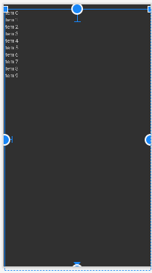
דוגמא לעיצוב ה- Layout
<?xml version="1.0" encoding="utf-8"?> <androidx.constraintlayout.widget.ConstraintLayout xmlns:android="http://schemas.android.com/apk/res/android" xmlns:app="http://schemas.android.com/apk/res-auto" xmlns:tools="http://schemas.android.com/tools" android:id="@+id/constraintLayout01" android:layout_width="match_parent" android:layout_height="match_parent" tools:context=".BoardActivity"> <androidx.recyclerview.widget.RecyclerView android:id="@+id/listView" android:layout_width="match_parent" android:layout_height=“match_parent" app:layout_constraintBottom_toBottomOf="parent" app:layout_constraintEnd_toEndOf="parent" app:layout_constraintStart_toStartOf="parent" app:layout_constraintTop_toTopOf="parent" /> </androidx.constraintlayout.widget.ConstraintLayout>

Slide 6
שלב 2 – קישור לפרטי תצוגה
בכדי לעבוד עם אלמנט בתצוגה (רשימה ותמונה) נקשר אותם לעצבים בקוד.
public class BoardActivity extends AppCompatActivity{ private RecyclerView recyclerView; @Override protected void onCreate(Bundle savedInstanceState) { super.onCreate(savedInstanceState); setContentView(R.layout.activity_board); recyclerView = findViewById(R.id.listView);
ניצור אובייקט ונקשר אותו לרכיב התצוגה עליו נציג את הרשימה המעוצבת

Slide 7
שלב 3 – מחלקת Item
package com.hagitc.make7game; public class Item { private String name; private int price; private String seller; public Item(String name, int price, String seller) { this.name = name; this.price = price; this.seller = seller; } public String getName() { return name; } public int getPrice() { return price; } public String getSeller() { return seller; } }
נגדיר מחלקה אותה נציג ברשימה. במקרה הזה בחרתי מחלקה עם 3 תכונות

Slide 8
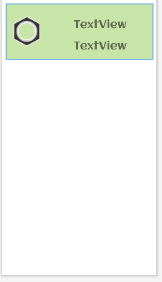
שלב 4 - הגדרת שורת תצוגה
android:id="@+id/imgRow"
android:id="@+id/tv_name"
android:id="@+id/tv_price"
נגדיר כיצד תראה שורה בתצוגה – פריט מהרשימה
לכל פריט אותו נרצה לשנות, ניתן מזהה.

Slide 9
היכרות עם ArrayList
נשתמש במבנה נתונים חדש – ArrayList.
מבנה זה מאפשר לנו ליצור מערך רשימה דינמי – אין צורך להגדיר את מספר הפריטים (רשימה) וניתן לגשת לכל פריט ברשימה (מערך).
למעשה, קיים בשפה מבנה נתונים המאחד את יתרונות המערך והרשימה
private ArrayList<String> myList;
הצהרה על רשימה. סוג הפריטים מוגדר בסוגריים משולשים
myList = new ArrayList<>();
איתחול הרשימה. אין צורך לרשום את סוג הנתונים – כבר הגדרנו אותו
myList.add("Banana");
הוספה – אחד אחרי השני לפי סדר ההכנסה
myList.remove(position);
מחיקה – לפי מיקום סידורי
myList.get(position);
החזרת פריט לפי מיקום ברשימה

Slide 10

שלב 5 – יצירת רשימת פריטים
נכין רשימה של שמות אותם נראה להציג – כל תלמיד ייבחר רשימה משלו.
בדוגמה: טלפונים.
נשתמש במבנה נתונים חדש – ArrayList.
public class BoardActivity extends AppCompatActivity{ private ArrayList<Item> list; private RecyclerView recyclerView; private CustomAdapter adapter; @Override protected void onCreate(Bundle savedInstanceState) { super.onCreate(savedInstanceState); setContentView(R.layout.activity_board); recyclerView = findViewById(R.id.listView); list = new ArrayList<>(); list.add(new Item("Iphone 10", 2000,"Apple")); list.add(new Item("Iphone 11", 3000,"Apple")); list.add(new Item("Iphone 12", 4000,"Apple")); list.add(new Item("Iphone 13 ", 5000,"Apple")); list.add(new Item("One note", 1900,"Google")); list.add(new Item("Xiomi phone", 1900,"Xiomi"));

Slide 11
שלב 6 - Adapter
יש לנו אלמנט תצוגה – RecyclerView
יש לנו גם רשימת פריטים – ArrayList אותה נרצה להציג
כעת עלינו לחבר ביניהם. נשתמש במתאם אשר יגדיר כיצד נציג כל פריט מהרשימה.
ArrayList
RecyclerView

Slide 12
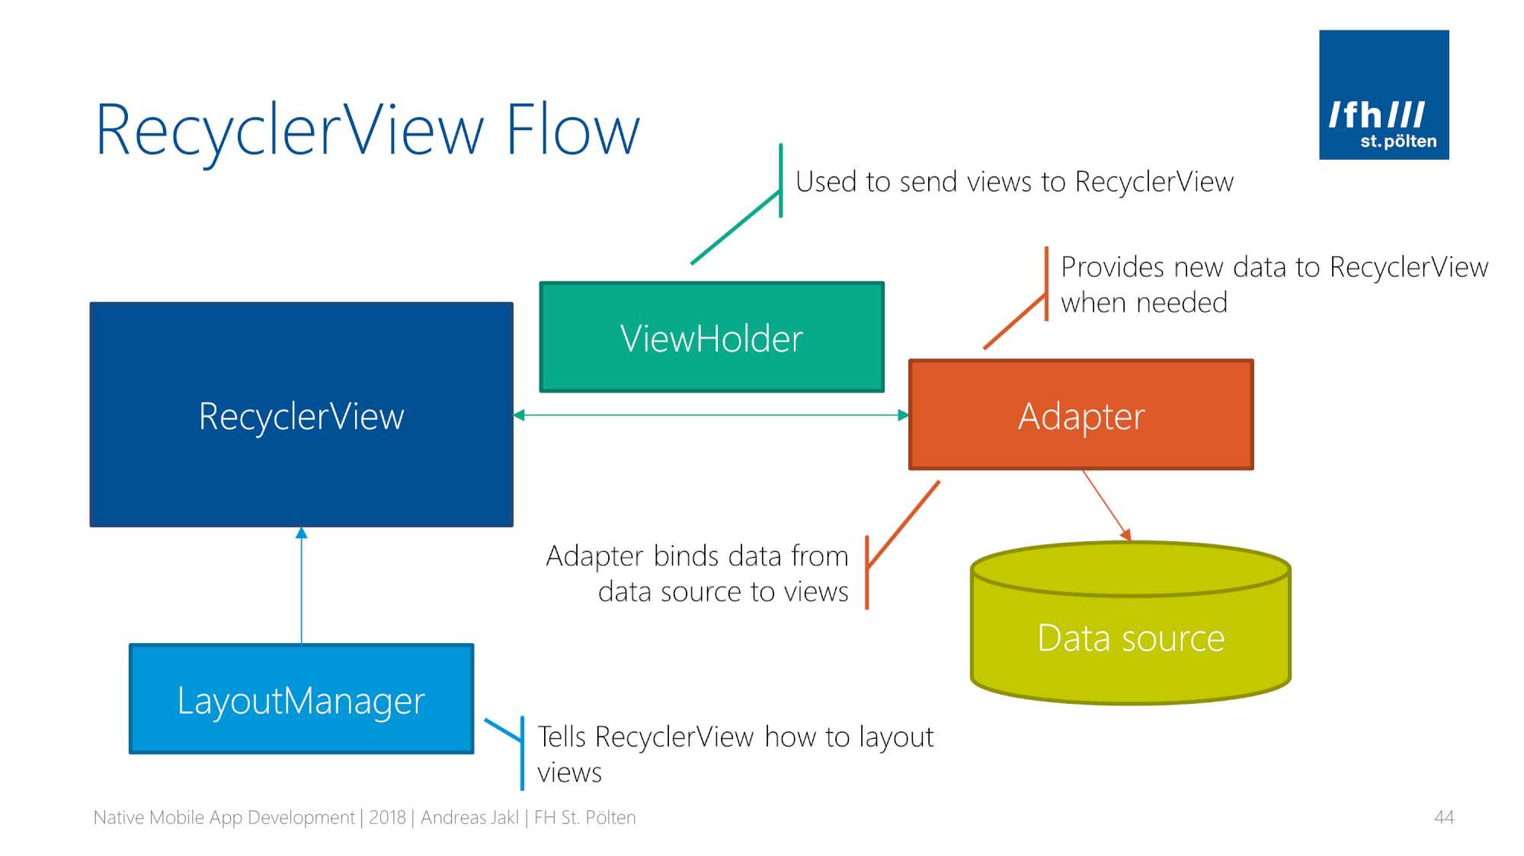
ארכיטקטורה

Slide 13
ארכיטקטורה
public class CustomAdapter extends RecyclerView.Adapter<CustomAdapter.ViewHolder> {
מגדיר את כל השורות ברשימה
}
public class ViewHolder extends RecyclerView.ViewHolder{
מחלקה המייצגת שורה ברשימה
}

Slide 14
מחלקת ViewHolder
מחלקה פנימית
public class ViewHolder extends RecyclerView.ViewHolder { public final TextView tv_name; public final TextView tv_price; public final ImageView img; public final ConstraintLayout mainRow; public ViewHolder(View view) { super(view); tv_name = view.findViewById(R.id.tv_name); tv_price = view.findViewById(R.id.tv_price); img = view.findViewById(R.id.imgRow); mainRow = view.findViewById(R.id.mainRow); } }
הבנאי מקבל שורת תצוגה - view
מקשרים את העצמים שלנו לשורת התצוגה.
נשתמש בעמצים אלו בכדי להציג נתונים

Slide 15
מחלקת Adapter
public class CustomAdapter extends RecyclerView.Adapter<CustomAdapter.ViewHolder> { private ArrayList<Item> localDataSet;
מבנה הנתונים אותו נציג - נקבל אותו בבנאי
public CustomAdapter(ArrayList<Item> list){
localDataSet = list;
}
נשמור את הנתונים שקיבלנו

Slide 16
מחלקת Adapter
public class CustomAdapter extends RecyclerView.Adapter<CustomAdapter.ViewHolder> {
@Override public ViewHolder onCreateViewHolder(ViewGroup viewGroup, int viewType) {
return viewHolder; } @Override public void onBindViewHolder(ViewHolder viewHolder, int position) { } @Override public int getItemCount() { return localDataSet.size(); } }
פעולה הפותחת את קובץ עיצוב השורה ומייצרת ממנו viewHolder
פעולה המקבלת שורת עיצוב ומיקום ברשימה ופורסת אותו בתצוגה
מחזיר כמה פריטים קיימים

Slide 17
מחלקת Adapter
public class CustomAdapter extends RecyclerView.Adapter<CustomAdapter.ViewHolder> {
@Override public ViewHolder onCreateViewHolder @Override public void onBindViewHolder(ViewHolder viewHolder, int position) @Override public int getItemCount()
פעולה הפותחת את קובץ עיצוב השורה ומייצרת ממנו viewHolder
פעולה המקבלת שורת עיצוב ומיקום ברשימה ופורסת אותו בתצוגה
מחזיר כמה פריטים קיימים
נייצר שורה ריקה
נפרוש נתונים לפי מיקום
נבצע מספר פעמים: כמספר הפריטים שיש ברשימה

Slide 18
מחלקת Adapter
public class CustomAdapter extends RecyclerView.Adapter<CustomAdapter.ViewHolder> { private ArrayList<Item> localDataSet;
@Override public ViewHolder onCreateViewHolder(ViewGroup viewGroup, int viewType) { Context context = viewGroup.getContext(); LayoutInflater inflater = LayoutInflater.from(context); View contactView = inflater.inflate(R.layout.item_row, viewGroup, false); ViewHolder viewHolder = new ViewHolder(contactView); return viewHolder; } }
פותח את קובץ העיצוב של שורה
מייצר ממנו viewHolder

Slide 19
מחלקת Adapter
@Override public void onBindViewHolder(ViewHolder viewHolder, int position) { viewHolder.tv_name.setText(localDataSet.get(position).getName()); viewHolder.tv_price.setText(""+localDataSet.get(position).getPrice()); viewHolder.img.setImageResource(R.drawable.n1); if(position%2==0) viewHolder.mainRow.setBackgroundColor(Color.parseColor("#4CAF50")); else viewHolder.mainRow.setBackgroundColor(Color.parseColor("#FFC8E4A9")); viewHolder.getAdapterPosition(); }
מקבל viewHolder ומיקום ברשימה
מציג נתונים על התצוגה

Slide 20
מחלקת Adapter
public class CustomAdapter extends RecyclerView.Adapter<CustomAdapter.ViewHolder> { private ArrayList<Item> localDataSet;
מייצר שורת תצוגה ריקה
@Override public ViewHolder onCreateViewHolder(ViewGroup viewGroup, int viewType) { Context context = viewGroup.getContext(); LayoutInflater inflater = LayoutInflater.from(context); View contactView = inflater.inflate(R.layout.item_row, viewGroup, false); ViewHolder viewHolder = new ViewHolder(contactView); return viewHolder; } @Override public void onBindViewHolder(ViewHolder viewHolder, int position) { viewHolder.tv_name.setText(localDataSet.get(position).getName()); viewHolder.tv_price.setText(""+localDataSet.get(position).getPrice()); viewHolder.img.setImageResource(R.drawable.n1); if(position%2==0) viewHolder.mainRow.setBackgroundColor(Color.parseColor("#4CAF50")); else viewHolder.mainRow.setBackgroundColor(Color.parseColor("#FFC8E4A9")); viewHolder.getAdapterPosition(); } @Override public int getItemCount() { return localDataSet.size(); } }
public class ViewHolder
extends RecyclerView.ViewHolder{
בשקף הבא
}
עבור כל שורה, מציג את הנתונים מהרשימה
מחזיר כמה פריטים קיימים

Slide 21
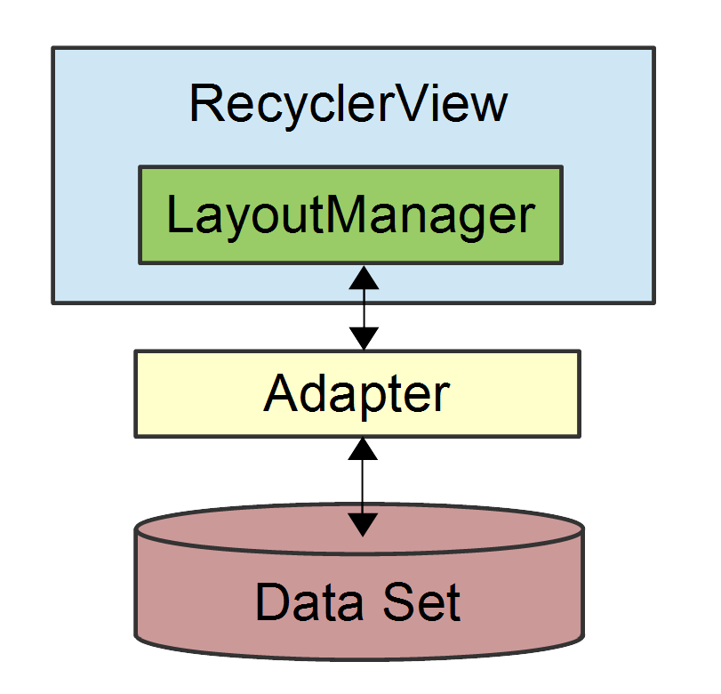
שלב 6– חיבור לתצוגה
public class BoardActivity extends AppCompatActivity{ private ArrayList<Item> list; private RecyclerView recyclerView; private CustomAdapter adapter; @Override protected void onCreate(Bundle savedInstanceState) { super.onCreate(savedInstanceState); setContentView(R.layout.activity_board); recyclerView = findViewById(R.id.listView); list = new ArrayList<>(); list.add(new Item("Iphone 10", 2000,"Apple")); list.add(new Item("Iphone 11", 3000,"Apple")); list.add(new Item("Iphone 12", 4000,"Apple")); list.add(new Item("Iphone 13 ", 5000,"Apple")); list.add(new Item("One note", 1900,"Google")); list.add(new Item("Xiomi phone", 1900,"Xiomi"));
adapter = new CustomAdapter(list); recyclerView.setAdapter(adapter); recyclerView.setLayoutManager(new LinearLayoutManager(this)); } }

Slide 22

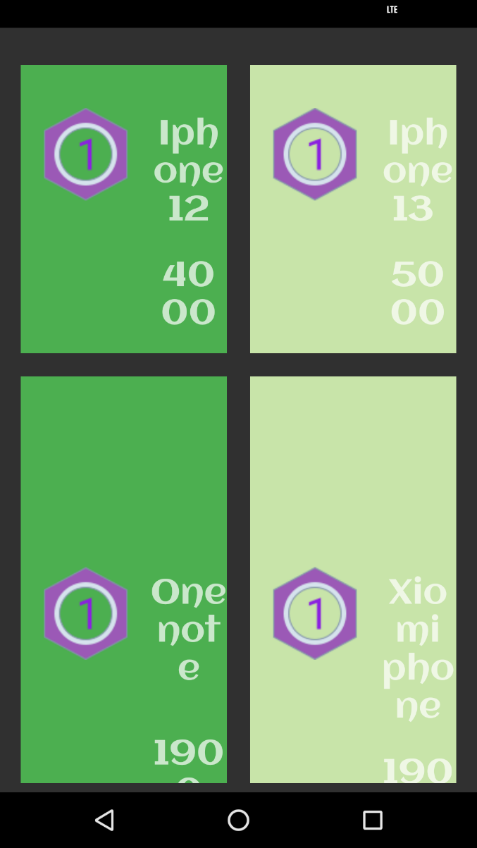
תוצאת ריצה
recyclerView.setLayoutManager(new GridLayoutManager(this,2));

